Slide 1

Soziale Milieus im Studium
Studienrelevante Vielfalt − Von Internationalisierung, Digitalisierung, Diversität und didaktischen Herausforderungen der „Massenuniversität“
Auftaktveranstaltung zur zweiten Förderphase des Qualitätspakts Lehre an der Universität Kassel am 14. Februar 2017
Dr. Andrea Lange-Vester

Slide 2
Die Themen
Forschungsprojekt „Studierendenmilieus in den Sozialwissenschaften“
Forschungsansatz und Vorgehen
Typologie studentischer Milieus
Erwartungen der Studierenden an die Lehrenden

Slide 3
Forschungsprojekt
„Studierendenmilieus in den Sozialwissenschaften“

Slide 4
Forschungsansatz und Vorgehen
aus Mitteln des Landes Niedersachsen von 2002 bis 2004 gefördertes Forschungsprojekt an der Universität Hannover
Forschungsansatz Habitus- und Milieuanalyse
qualitative Untersuchung, Befragung von ca. 150 Studierenden (lebensgeschichtliche Einzelinterviews und Gruppenwerkstätten)

Slide 5
Forschungsansatz Habitus- und Milieuanalyse
„Habitus, (…) das ist eine allgemeine Grundhaltung, eine Disposition gegenüber der Welt, die zu systematischen Stellungnahmen führt. Es gibt mit anderen Worten tatsächlich – und das ist meiner Meinung nach überraschend genug – einen Zusammenhang zwischen höchst disparaten Dingen: wie einer spricht, tanzt, lacht, liest, was er liest, was er mag, welche Bekannte und Freunde er hat usw. – all das ist eng miteinander verknüpft.“
(Pierre Bourdieu, Die feinen Unterschiede. In: Ders., Die verborgenen Mechanismen der Macht. Hrsg. von Margareta Steinrücke. Hamburg 1992: VSA, S.31f)

Slide 6
Habitus:
Langlebigkeit einmal erworbener, inkorporierter Handlungs- und Bewertungsschemata
Die Bedingungen, unter denen ein Habitus praktiziert wird, können andere sein als die Bedingungen, unter denen er erworben wurde (Beispiel Bildungsaufstieg)
Der Habitus funktioniert weitgehend unbewusst

Slide 7
Soziale Milieus:
Gesellschaftliche Großgruppen, die über gemeinsame Haltungen, Werte, Klassifikationen verfügen und die sich von anderen Milieus abgrenzen, deren Angehörige andere Haltungen vertreten.
Zu jedem Milieu gehört ein bestimmter Habitus.

Slide 8
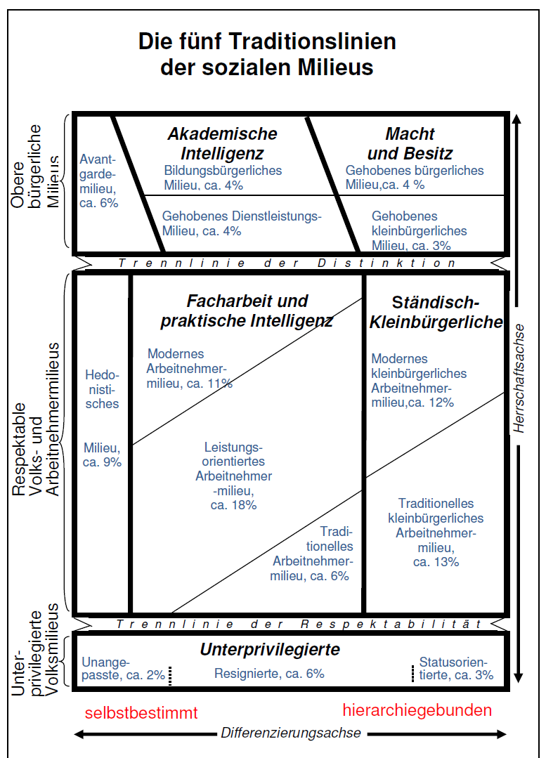

Slide 9
Die Studierenden (und Lehrenden) orientieren sich in ihrer Praxis an den Schemata ihres Klassenhabitus, den sie in ihrem Herkunftsmilieu erworben haben. Die Bedingungen im Feld der Hochschule werden demnach auf der Grundlage mitgebrachter Habitusmuster angeeignet und praktiziert.

Slide 10
Konzept für die Gruppenwerkstatt im Forschungsprojekt
Warming-up (ca. 40 Minuten)
In welchen privaten Verhältnissen lebe ich?
Wie ist meine derzeitige Studien- und Berufssituation?
Was mache ich gern in meiner Freizeit?
Was beschäftigt mich im Moment am meisten?
Ich studiere Sozialwissenschaft, weil...
Einstiegsdiskussion mit Grundreiz: „Sozialwissenschaften in Hannover – ein Studium zwischen Qual und Wahl?“ (ca. 60- 90 Minuten)
Vertiefung mit Metaplankarten „Worauf kommt es mir an im Studium?“ (ca. 20 Minuten)
Kreativaufgabe Collagenarbeit: „Mein Leben bis 2010“ (ca. 70 Minuten)
Feedback
Sozialdatenbogen
(u. a. mit Fragen nach den Bildungsabschlüssen und Berufen von Eltern, Großeltern,
Geschwistern und PartnerInnen)

Slide 11
Typologie
studentischer Milieus

Slide 12
Ausgewählte Ergebnisse
Die Studierenden der oberen Milieus haben sehr viel Selbstvertrauen und Selbstbewusstsein, sie kommen mit den Studienanforderungen im Studium zurecht.
Je weiter nach unten im sozialen Raum hin die Studierenden positioniert sind, desto mehr nehmen Verunsicherungen und Selbstzweifel zu.
Die Studierenden der oberen Milieus verfügen über eher individualistische Studienstrategien, weiter nach unten im sozialen Raum wird stärker auf gemeinschaftsorientierte Studienstrategien gesetzt.

Slide 13
Ausgewählte Ergebnisse
Studierende aus den unteren Milieus („Bildungsunsichere“) kommen aus Herkunftsfamilien, in denen keine Orientierung oder Hilfen für das akademische Feld vorhanden sind. Die Hürden, Sprechstunden der DozentInnen aufzusuchen, sind bei ihnen besonders groß. Sie sind zur Bewältigung des Studiums auf Notgemeinschaften mit anderen Studierenden angewiesen.
Bildungsaufsteiger und –aufsteigerinnen bilden keine homogene Gruppe. Sie umfassen vertikal wie horizontal ein insgesamt breites Spektrum unterschiedlicher Lebensweisen und Bildungsauffassungen.

Slide 15
Erwartungen der Studierenden an
die Lehrenden

Slide 16
Herzlichen Dank für Ihre Aufmerksamkeit

Slide 17

Beispiel: Intellektuelle Askese

Slide 18
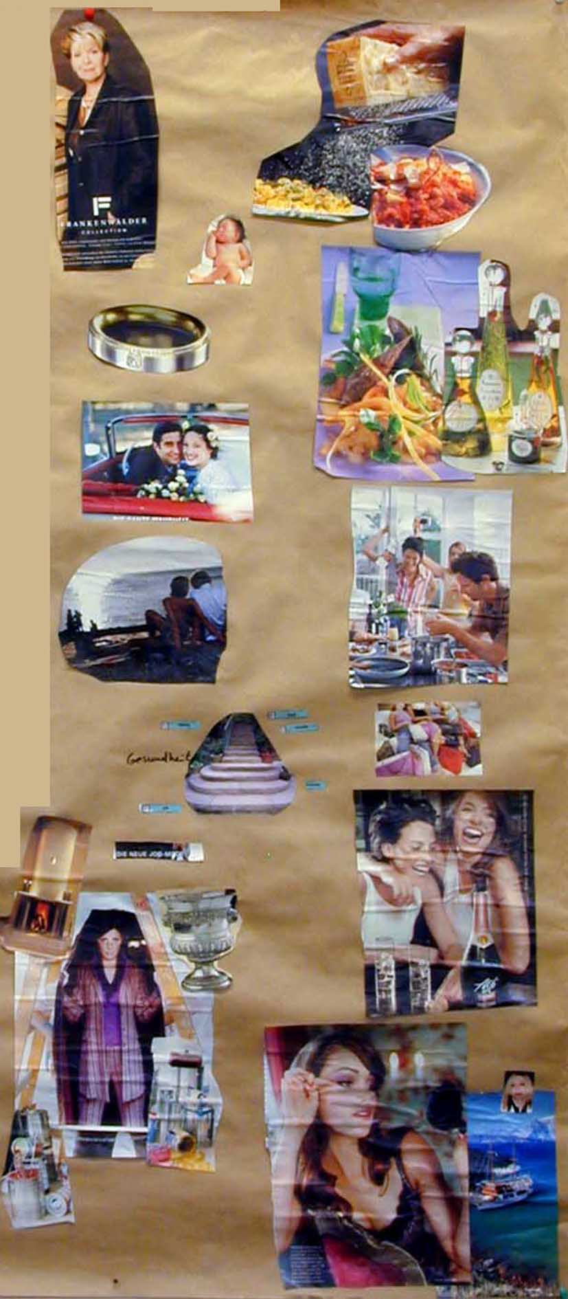
Beispiel: Sinnlichkeit – Genuss

Slide 19

Beispiel: Versagensängste

Slide 21
Worauf kommt es Dir an im Studium?
„[…] schon eigentlich mit dem Anspruch reingegangen was zu lernen […] schon leistungsorientiert, .. was heißt leistungsorientiert. Ich bin nicht der Streber gewesen, aber schon mit Zielorientierung, […] Ich hab mein Studium halt nicht selber finanziert, das heißt wenn meine Eltern mir mein Studium finanzieren, dann würd ich schon gerne was studieren […], was hinterher verwertbar ist, damit ich mir mein Leben selber finanzieren kann. Was mir halt relativ wichtig ist. […] Und ich könnt ewig studieren, wenn ich wüsste, ich könnte es finanzieren“.
(Martin, Dipl. Sowi, 25 Jahre, 5. Sem.)

Slide 22
Worauf kommt es Dir an im Leben?
„... was mir glaube ich wichtig ist, ist Ehrlichkeit sich selbst gegenüber und damit auch Ehrlichkeit anderen gegenüber [...], dann auch zu sich zu stehen in gewisser Weise, auch zu seinen Fehlern [...] das akzeptieren zu können und das dann auch beim andern zu akzeptieren. ... Ich glaube, das ist mir wichtig im Leben, alles andere ist mir, glaube ich, relativ unwichtig. Also ich glaube in meinem Leben nicht viel Geld, ähm.. Hauptsache sag ich mal, ich bin so mit dem, was ich tue, zufrieden“.
(Martin, Dipl. Sowi, 25 Jahre, 5. Sem.)
Worauf kommt es Dir an im Studium?
„[…] schon eigentlich mit dem Anspruch reingegangen was zu lernen […] schon leistungsorientiert, .. was heißt leistungsorientiert. Ich bin nicht der Streber gewesen, aber schon mit Zielorientierung, […] Ich hab mein Studium halt nicht selber finanziert, das heißt wenn meine Eltern mir mein Studium finanzieren, dann würd ich schon gerne was studieren […], was hinterher verwertbar ist, damit ich mir mein Leben selber finanzieren kann. Was mir halt relativ wichtig ist. […] Und ich könnt ewig studieren, wenn ich wüsste, ich könnte es finanzieren“.
(Martin, Dipl. Sowi, 25 Jahre, 5. Sem.)

Slide 23
Worauf kommt es Dir an im Studium?
„… der Student muss stärker noch vom Dozenten begleitet werden. […] das Berufspraktische muss weiter gestärkt werden, dass also auch von der Uni genau gesagt wird, das und das sind die Bereiche, wo ihr was machen könnt und nich so Larifari, es wär schön, wenn ihr mal im Ablauf eures Studiums irgendwann mal `nen Praktikum macht .. das reicht nicht aus, da muss also auch was Verbindliches festgeschrieben werden, finde ich […]“.
(Bernhard, 25 Jahre, 7. Sem., MA Pol/Soz/Geschichte)

Slide 24
Worauf kommt es Dir an im Leben?
„[...] ich will später ein gesichertes Leben haben, [...] man geht ja eigentlich davon aus, Abitur, Studium und irgendwann fährt man seinen Mercedes, es muss kein Mercedes sein, aber dass man einen etwas gehobeneren Lebensstandard hat, der sich doch äh.. abhebt, von dem was ein Handwerker hat, [...] und dass ich im Alter nicht geistig verarme [...] auch von meinem kulturellen Umgang .. also darauf leg ich Wert und ich habe dann immer auch meine Probleme [...], wenn ich dann auf Wahlkampftour bin und mit den Atzes der Welt hier unterwegs bin [...], wie die denken, was die machen..[...], da weiß ich auch, das willst du nicht“.
(Bernhard, 25 Jahre, 7. Sem., MA Pol/Soz/Geschichte)
Worauf kommt es Dir an im Studium?
„… der Student muss stärker noch vom Dozenten begleitet werden. […] das Berufspraktische muss weiter gestärkt werden, dass also auch von der Uni genau gesagt wird, das und das sind die Bereiche, wo ihr was machen könnt und nich so Larifari, es wär schön, wenn ihr mal im Ablauf eures Studiums irgendwann mal `nen Praktikum macht .. das reicht nicht aus, da muss also auch was Verbindliches festgeschrieben werden, finde ich […]“.
(Bernhard, 25 Jahre, 7. Sem., MA Pol/Soz/Geschichte)

Slide 25
„Worauf kommt es Dir an im Studium?“
„Also mir ist eigentlich immer wichtig gewesen, dass es ´ne interessante Debatte gibt, ja. […] Soll ich jetzt sagen: wissenschaftliche Wahrheit? […] Also darauf kommt es mir eigentlich nicht drauf an. Ja, aber schon irgendwie auch trotzdem geht es auch um Wahrheit […]. [Frage des Interviewers nach der Bedeutung des Diploms] Ach so. Ja nee, das hat mich nie interessiert ne. Nee hat mich, also ich weiß jetzt nicht […] also einen Abschluss zu haben, es wär schon gut ´nen Abschluss zu haben […]“.
(Axel, 34 J., 19. Sem. Dipl. Sowi)

Slide 26
Worauf kommt es Dir an im Studium?“
„das ist echt schwer [...] zu sagen […] mich konnte keiner motivieren, weil halt alles irgendwie nur […] monoton da runtergelabert wurde, wenn man überhaupt mal was Greifbares hatte, es gab auch Ringvorlesungen in Psychologie, da war ich bestimmt zehn fünfzehn Mal und wusste nie worüber wir eigentlich geredet hatten, ich hatte dann eine Überschrift und jedes mal meinen Zettel vorbereitet zum Mitschreiben. Es war mir überhaupt nicht möglich da mitzuschreiben. Und das ging mir halt in den meisten Vorlesungen so“.
(Sabine, 28 J., 2. Sem. Dipl. Sowi, vorher 3 Sem. Jura u. 2 Sem. Medizin)

Slide 27
Bildung und soziale Milieus
Bildung erfordert Zeit; diese Zeit ist vor allem für Bildungsaufsteiger und – aufsteigerinnen von oft erheblicher Bedeutung.
Zeitmangel wirkt als unsichtbarer Selektionsmechanismus.

Slide 28
Soziale Milieus und Bildung
Teilweise erhebliche Spannungsverhältnisse zwischen dem Herkunftsmilieu und den Anforderungen des neuen Handlungsfeldes – Leben in zwei Welten:
„Also man weiß wirklich nicht, was man lernt und einem wird ne Wirklichkeit vorgelebt, die man selber, für sich selber nicht so empfindet“ (Ulf).
„Also ich weiß jetzt auch nicht so, in welche Richtung ich gehen will. Weiß ich halt nicht so, wo ich jetzt genau hin will, und irgendwie kommt das jetzt alles so zusammen, wo ich halt irgendwie (…) meinen Weg finden muss“ (Ulf).

Slide 29
